Slide 1

8051-kurssi
Yleistä mikroprosessoreista

Slide 2
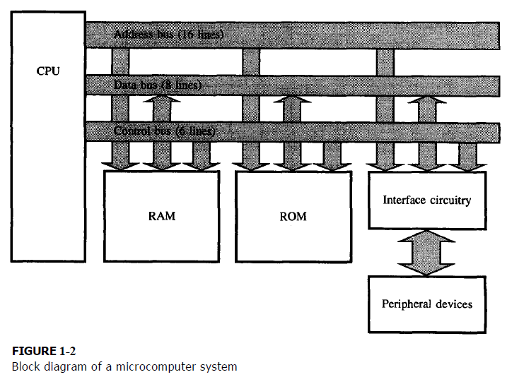

Tietokonejärjestelmä
Address bus (typically 16 lines)
Data bus (typically 8 lines)
Control bus (N lines)
Notes:
Aloitus lähes nollasta: kaksi kappaletta, yleensä metallia.

Slide 3
CPU (Central Processing Unit)
Hakee ohjelman käskyt muistista
Suorittaa ne
Tallettaa tulokset muistiin
Ohjaa oheislaitteita
Sananpituus ≈ dataväylän leveys
Ei tee mitään ilman muisteja ja oheislaitteita
Liittyy muisteihin/oheislaitteisiin väylien kautta
Mikrotietokoneessa CPU = mikroprosessoripiiri
Mikrokontrollerissa CPU = yksi osa mikrokontrolleripiiriä

Slide 4
Väylät (bus)
Osoiteväylä (address bus)
  CPU osoittaa tämän kautta muisteja ja oheislaitteita
  Yksisuuntainen: CPU → muistit/oheislaitteet
  8-bit mikroprosessorissa tyypillisesti 16 bittiä leveä
  → osoiteavaruus 64 KB
Dataväylä (data bus)
  Data siirtyy tämän kautta muisteille/oheislaitteille ja takaisin
  8-bit mikroprosessorissa aina 8 bittiä leveä
Ohjausväylä (control bus)
  Ohjaa datan siirtoa dataväylällä (kirjoitusta/lukemista)
  Tyypillisiä signaaleja:
    RD, WR = lue, kirjoita
    IO/MEM = valitse oheislaite/muisti

Slide 5
Muistit
ROM (Read Only Memory)
  CPU voi vain lukea tätä muistia, ei kirjoittaa
  Sisältö säilyy sähkökatkon yli
  Kirjoittamiseen erikoisjärjestelyjä (ohjelmointilaite, “flashays” jne.)
  Mikrokontrollereissa ohjelma sijaitsee täällä
RAM (Random Access Memory)
  CPU voi sekä lukea että kirjoittaa
  Sisältö katoaa sähkökatkossa
  Muuttujat, taulukot ym. ajon aikainen data

Slide 6
Oheislaitteet (I/O devices)
Laitteita, joiden kautta järjestelmä kommunikoi ulkomaailman kanssa
  Sarjaportit, näytöt, näppäimistöt
  Mikrokontrollereissa tähän lasketaan myös
    I/O-pinnit
    Ajastimet
    ym.
Osoittamistavat väylällä (vaihtelee prosessoriarkkitehtuureittain):
  Osana muistia (memory mapped I/O)
  Erillisenä muistiavaruutena (I/O-avaruus)

Slide 7
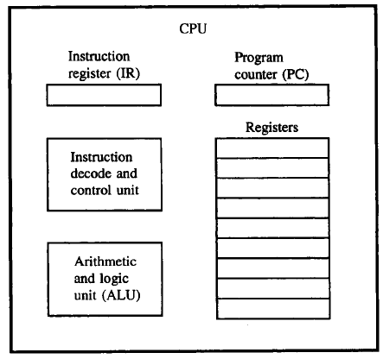
CPU:n rakenne
PC = suoritettavan käskyn osoite
IR = suoritettavana oleva käsky
ALU = aritmetiikka ja logiikka
Rekisterit ovat ainoat, jotka ovat suoraan ohjelmoijan hallinnassa:
  Akut
  Indeksirekisterit
  Statusrekisterit
  Yleiskäyttöiset rekisterit (rekisteripankit)

Slide 8
Pinomuisti (stack)
Osa RAMia
LIFO-tyyppinen (last-in first-out)
Vain päällimmäiseen muistipaikkaan pääsee käsiksi
Pino-osoitin (stack pointer, SP) pitää yllä pinon päällimmäisen muistipaikan osoitetta
Käyttötapauksia:
  Aliohjelmakutsu: paluuosoite (PC:n arvo) talletetaan pinoon
    → mahdollistaa sisäkkäiset kutsut
  Keskeytys: paluuosoite ja (yleensä) CPU:n tila talletetaan pinoon
  Yleinen “jemmaan tämän hetkeksi”-paikka ohjelmoijalle

Slide 9
Keskeytykset (interrupts)
Oheislaitteelta tuleva erillinen hw-signaali, joka keskeyttää ohjelman normaalin suorituksen
Signaalin seurauksena CPU yleensä hyppää tiettyyn ennalta määrättyyn muistiosoitteeseen ja alkaa suorittaa ohjelmaa sieltä (keskeytyspalvelu)
Ennen hyppyä tallettaa nykyisen ohjelman paikan (program counterin) pinoon, mahdollisesti muutakin CPU:n statustietoa
Keskeytyspalvelun pitää tallettaa kaikki muuttamansa CPU:n rekisterit ja palauttaa ne lopuksi
  → pääohjelma ei saa havaita, että keskeytyksessä käytiin
Eri oheislaitteilla on yleensä erilliset keskeytyssignaalit
Keskeytyssignaaleja voidaan yleensä kieltää/sallia yksitellen

Slide 10
Keskeytykset
Keskeytysten käyttötapauksia ovat erilaiset harvakseen ja/tai ennustamattomasti tapahtuvat asiat:
  Sarjaportti ilmoittaa, että uusi merkki vastaanotettu
  Sarjaportti ilmoittaa, että edellinen merkki lähetetty (saa kirjoittaa seuraavan)
  I2C-ohjain ilmoittaa, että start-condition havaittu linjalla
  Ajastin ilmoittaa, että aiemmin käynnistetty aika on kulunut
  A/D-muunnin ilmoittaa, että A/D-muunnos on valmis
  Jne.
Tavoitteena saada CPU tekemään jotain hyödyllistä päätoimisen odottamisen sijaan

Slide 11
Konekieli
Ainoa kieli, jota CPU ymmärtää suoraan
Aina binääristä
Jokaisella CPU-arkkitehtuurilla omansa
Yksi konekielen käsky suoritetaan aina kokonaan
Yleensä käsky muodostuu 1...n tavusta
  Tavu 1 = käskykoodi (opcode)
  Tavut 2...n = käskyn määreitä
    Muistiosoitteita
    Immediate-dataa
22A9 E5
22AA 2B
22AB 70
22AC 03
22AD F4
22AE F5
22AF 2B
22B0 B4
22B1 03
22B2 02
22B3 22
22A9 E5 2B
22AB 70 03
22AD F4
22AE F5 2B
22B0 B4 03 02
22B3 22

Slide 12
Assembly-kieli
Symbolinen konekieli
Assembly = kieli, assembler = kääntäjä
Assembly-käskyt ← 1:1 → konekielen käskyt
Käskyn rakenne: mnemonic operand,operand,...
22A9 E5 2B MOV A,2BH
counter EQU 2BH
22A9 E5 2B MOV A,counter
Assembler mahdollistaa myös symboliset muuttujien ja funktioiden nimet

Slide 13
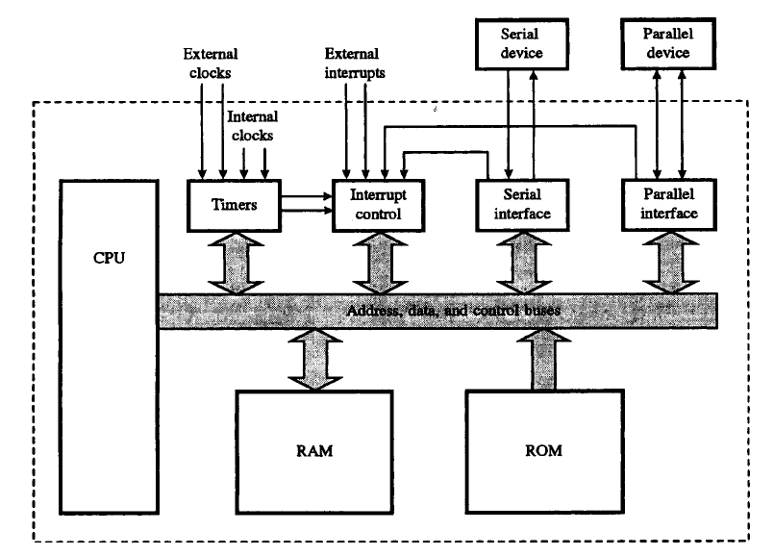
Mikroprosessori vs. mikrokontrolleri
Notes:
Aloitus lähes nollasta: kaksi kappaletta, yleensä metallia.

